Slide 1

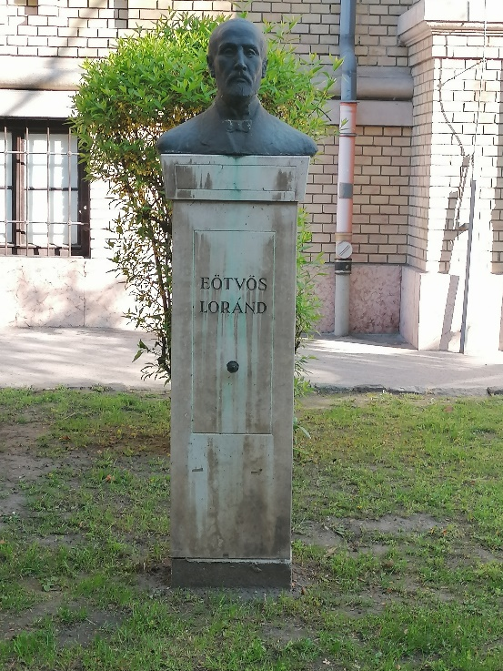
dr. sc. Marijana Tomelić Ćurlin, izv. prof.
Eötvös Loránd University
Odsjek za slavonske jezike
Budimpešta, Mađarska
19. 4. 2022. – 23. 4. 2022.

Slide 2
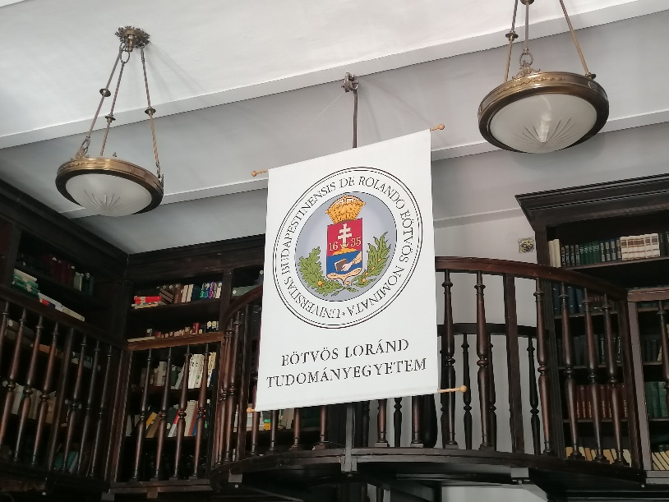
Domaćin
Odsjek za slavonske jezike
Budimpešta, Egyetem tér 1-3
1053 Mađarska
dr. Előd Dudás
e-mail: dudas.elod@btk.elte.hu

Slide 3
Rezultati mobilnosti
studentima preddiplomskog i diplomskog studija kroatistike održana su predavanja iz povijesti hrvatskoga jezika i hrvatske dijalektologije
uspostavljen je kontakt s lektorom hrvatskoga jezika Reneom Čipanjom-Banjom te s Nedom Maretić novinarkom koja je o ovom gostovanju napisala prilog u Hrvatskom glasniku: tjedniku Hrvata u Mađarskoj
- uspostavljeni su kontakti i dogovoreno predavanje u Makedoniji o Marku Uvodiću Splićaninu i njegovoj književnoj riječi

Slide 4

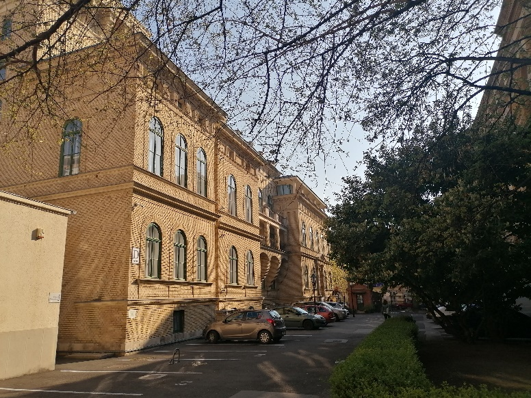
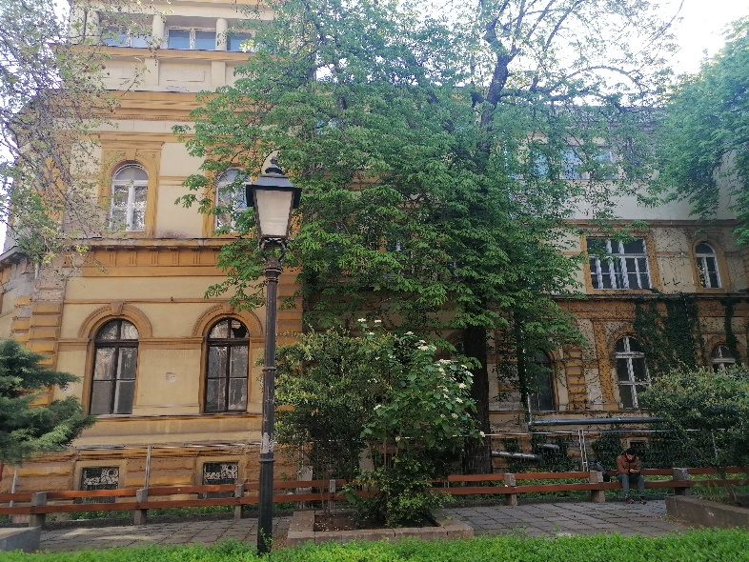
Preporuke
domaćini su srdačni te otvoreni za daljnje suradnje
ugodan rad u prelijepoj staroj zgradi fakulteta
blizina centra
prelijep grad s mnoštvom znamenitosti

